Slide 1

智慧树网-在线共享课程
学生端讲解

Slide 2
目录
01
02
登录认证
学习
03
04
成绩构成
时间说明

Slide 3

01
登录认证
Web端：建议使用火狐/谷歌浏览器，打开平台地址：www.zhihuishu.com。
App端：扫码下载“知到”app，或在安卓应用宝、苹果App store搜索“知到”下载。

Slide 4
01
登录问题
常见
问题
新用户
老用户

Slide 5
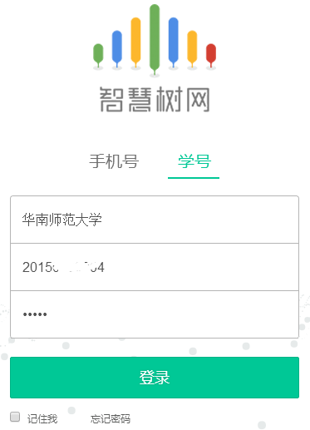
新用户（Web端）
1.使用学号登录，输入学校名字、学号及初始密码：123456。
2.学号：使用上报给教务处选修课的学号

Slide 6
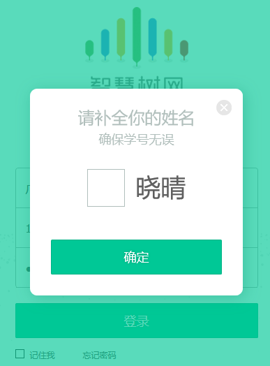
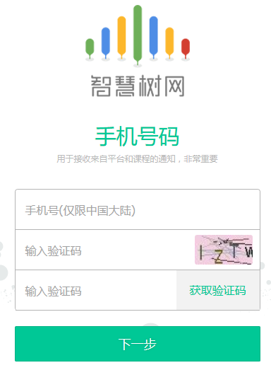
新用户（Web端）
1.登录后会出现认证自己姓名姓氏的界面。
2.认证姓氏后需绑定手机号码和邮箱等其他信息。（请绑定正常使用的手机和邮箱，以便接收通知和寻回密码）

Slide 7
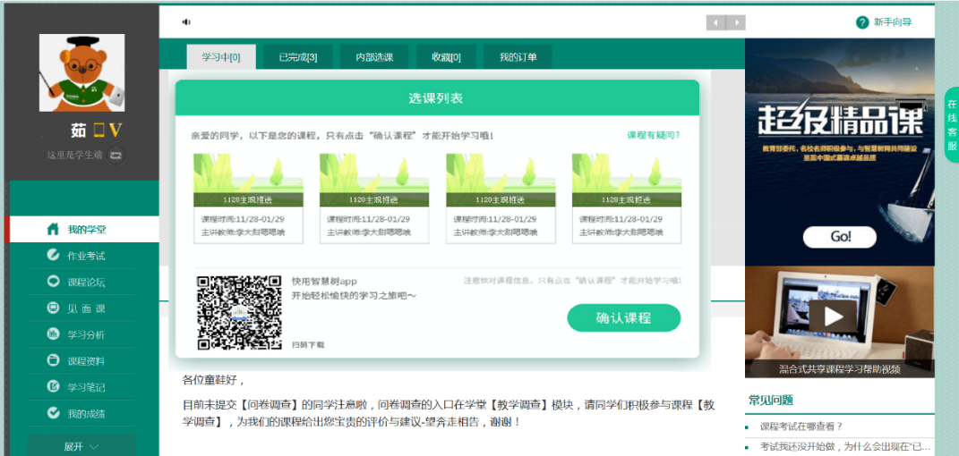
新用户（Web端）
认证完成后会弹出课程确认信息框，点击“确认课程”即可完成报到

Slide 8
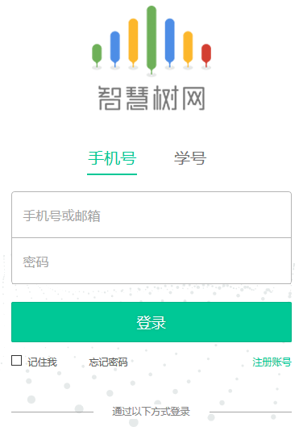
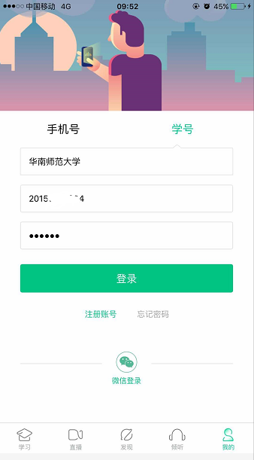
老用户（Web端）
1.使用手机号/学号及修改过的密码登录。
2.如初次认证时未绑定邮箱，可登录后在设置中绑定，以便接收通知和寻回密码

Slide 9
老用户（Web端）
认证完成后会弹出课程确认信息框，点击“确认课程”即可完成报到）

Slide 10
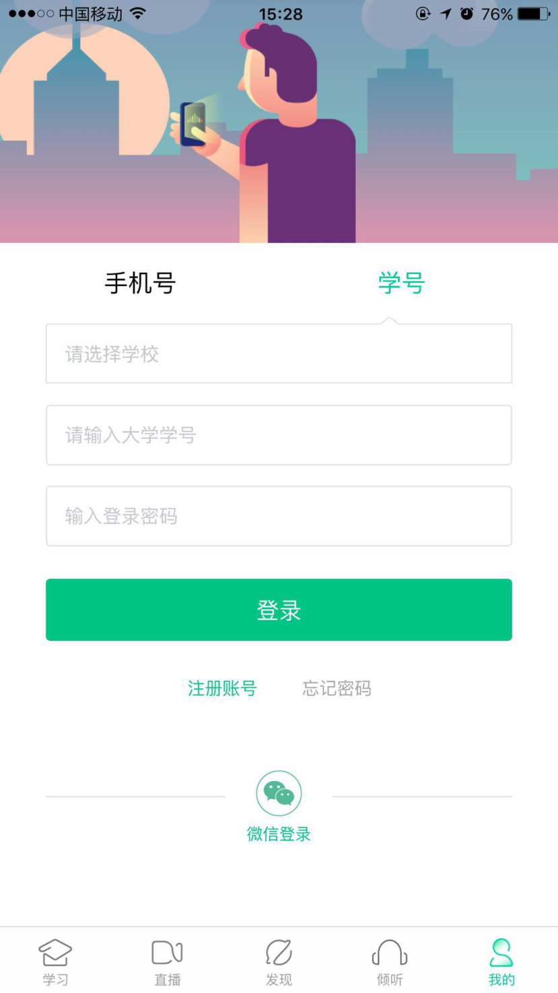
新用户（App端）
1.使用学号登录，输入学校名字、学号及初始密码：123456。
2.学号：使用上报给教务处选修课的学号

Slide 11
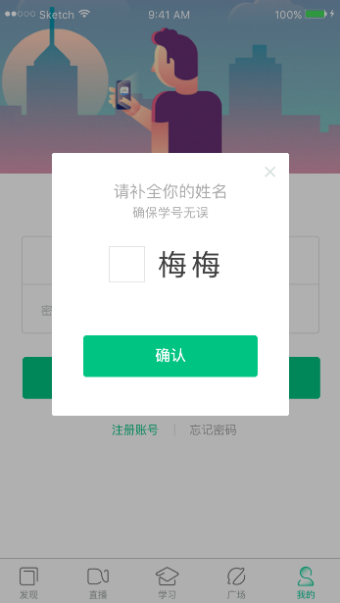
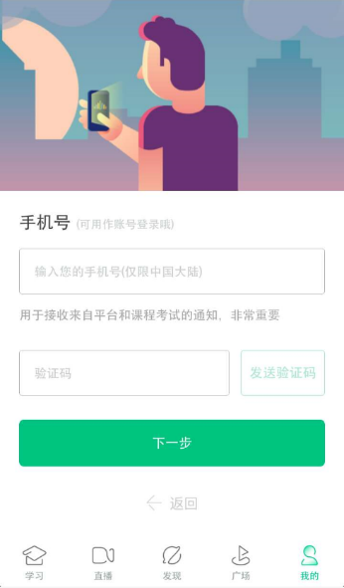
新用户（App端）
1.登录后会出现认证自己姓名姓氏的界面。
2.认证姓氏后需绑定手机号码等其他信息。（请绑定正常使用的手机和邮箱，以便接收通知和寻回密码）

Slide 12

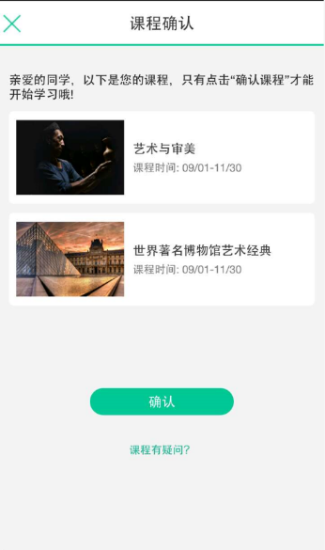
新用户（App端）
认证完成后会弹出课程确认信息框，点击“确认课程”即可完成报到。

Slide 13
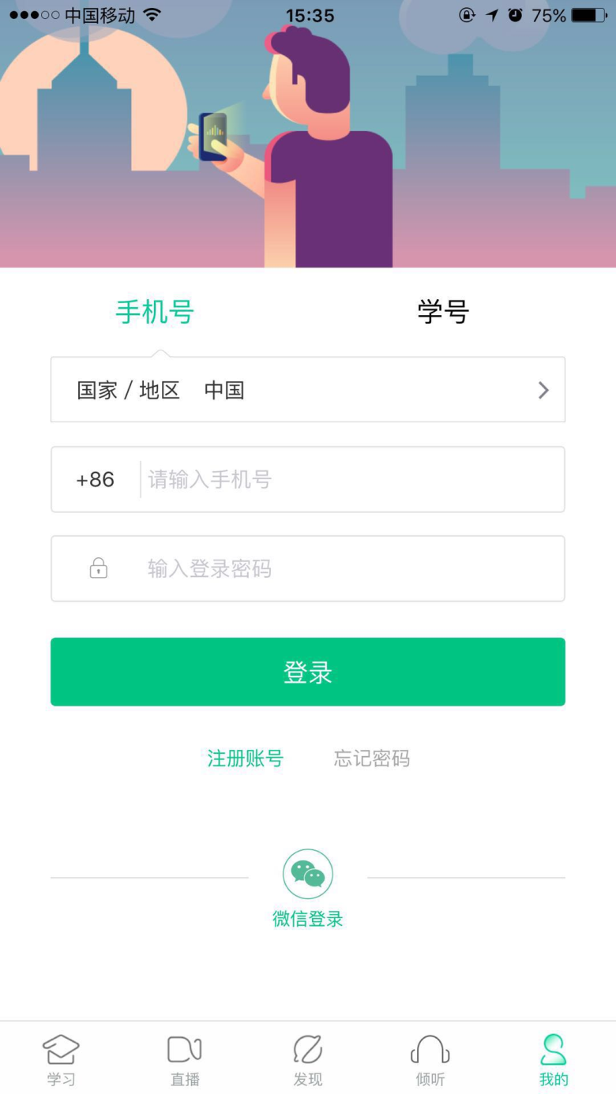

老用户（App端）
1.使用手机号/学号及修改过的密码登录。
2.如初次认证时未绑定邮箱，可登录后在设置中绑定，以便接收通知和寻回密码

Slide 14
老用户（App端）
登录后会显示所导入课程的选课列表，点击“确认”即完成报到

Slide 15
Question

Slide 16
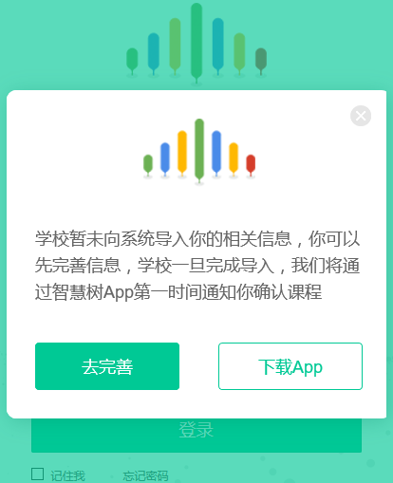
登录常见问题-新用户
Q1：为什么我学号登录后没有课程？
A1：首先要检查自己的学号和姓名是否正确，只有用与教务系统相一致的学号和姓名登录才能看到课程。如果不是使用正确学号和姓名登录，认证界面会如右图所示，没有任何课程显示。出现这种情况，可直接联系智慧树的在线客服（转人工）更换学号即可。（App端同理）

Slide 17

登录常见问题-新用户
Q2：为什么我使用正确学号和姓名登录后没有课程？
A2：可加入QQ交流群567634933咨询。（App端同理）

Slide 18
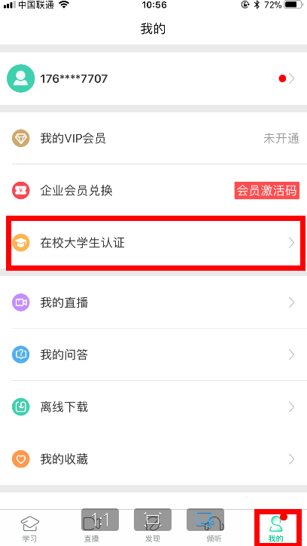
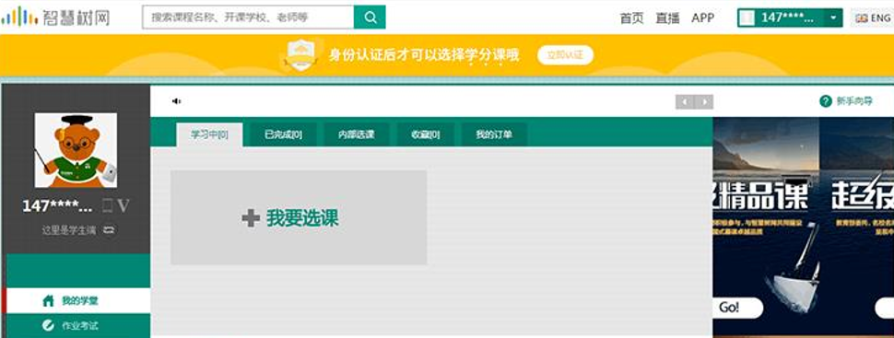
登录常见问题-新用户
Q3：我没有使用学号登录，而是先注册的，会有影响吗？
A3：Web端：注册之后登录点击“立即认证”，完善学校、学号信息，即可关联学号完成认证，认证之后才可以看到课程。
App端：登录后进入“我的”界面，点击“在校大学生认证”，认证个人信息即可。
学号和姓名与教务系统的必须相一致，如果学号和姓名不一致则不显示课程，此时可以联系智慧树在线客服（转人工）更换正确学号。

Slide 19
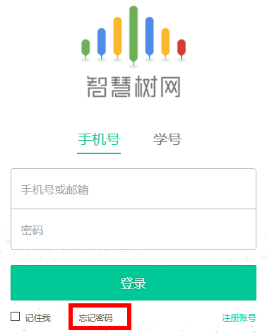
登录常见问题-老用户
Q1：不记得密码怎么办？
A1：可直接点击忘记密码找回。（App端同理）
Q2：手机号换了，记得密码怎么办？
A2：可直接使用学号登录，在找智慧树人工客服更换手机号。（App端同理）
Q3：手机号换了，也不记得密码怎么办？
A3：可直接找智慧树人工客服更换手机号，然后再通过忘记密码的方式更换密码。（App端同理）

Slide 20
2
学习
Web端与App端的数据是完全同步。

Slide 21
章节测试
期末考试
学习
在线视频观看
直播、发现、倾听（App端）
见面课
常见问题

Slide 22
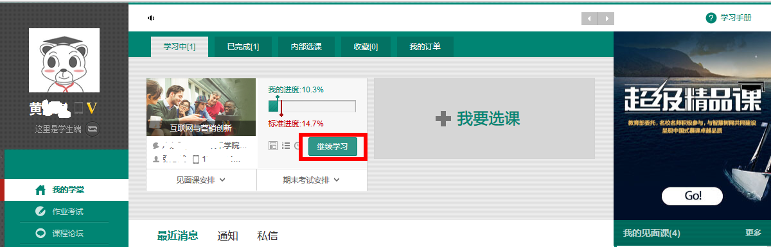
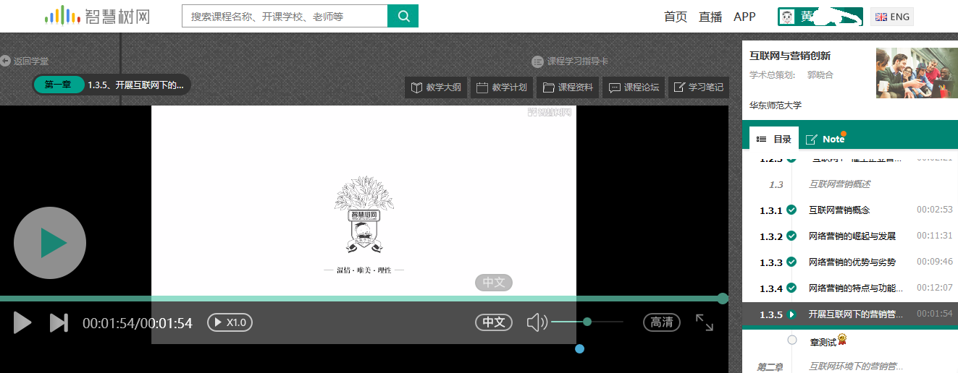

在线视频观看（Web端）
1.进入学生端后，点击“开始学习/继续学习”即可开始进阶式教程的学习，每个章节的课程视频课可重复观看，学透知识点。
2.只有图标变成 才会视为完成观看，得到分数。
3. 图标变成 会视为未完成观看，不会得到分数。

Slide 23
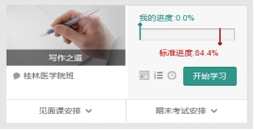
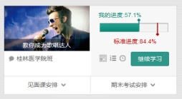
友好的提示您：注意标准进度值

Slide 24



友好的提示您：我们拒绝快进和挂机
视频不可拖动或加速观看，否则系统将无法记录观看进度或影响成绩；某些章节会跳出弹题框，作答后才可以继续观看视频。

Slide 25
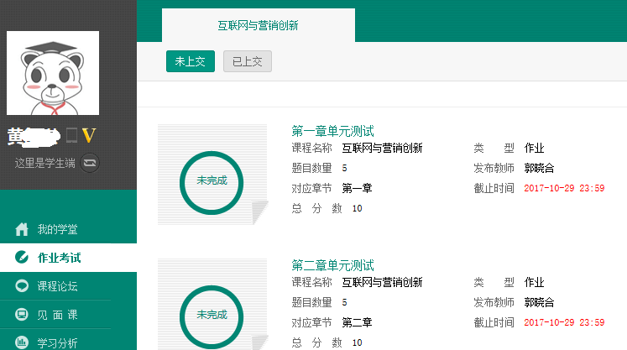
章节测试（Web端）
1.每个章节看完后直接点击“章节测试”完成测试。
2.也可以点击“作业考试”查看和完成章节测试。

Slide 26
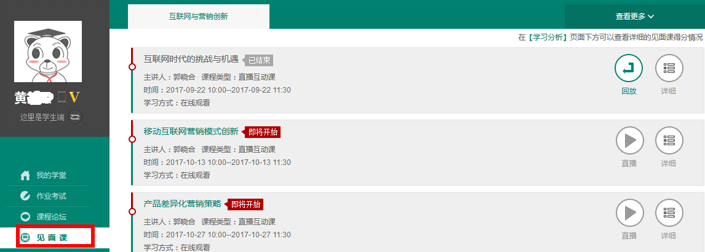
见面课（Web端）
点击“见面课”可以查看每次见面课的直播时间，及时观看或回放。
见面课是成绩的重要组成部分之一，需要在期末考试前完成观看学习。

Slide 27
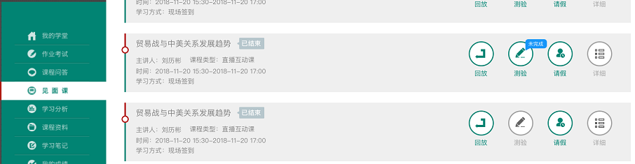
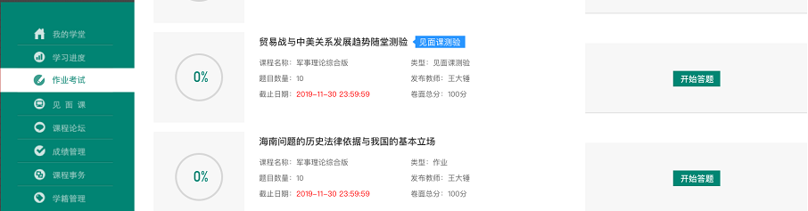
见面课随堂测试（Web端）
随堂测验都是客观题，提交后系统自动批卷出分
为了防止泄露题目答案，随堂测验不能申请重做和查看答案，因此提交需谨慎
随堂测验的题目一般而言是老师根据见面课所讲内容出的，因此需要同学们注意听讲见面课内容，如果忘掉了，可补看回放视频
老师何时布置随堂测验是看老师具体安排的，以老师发布为准，请同学们及时关注见面课模块和作业考试列表变动

Slide 28
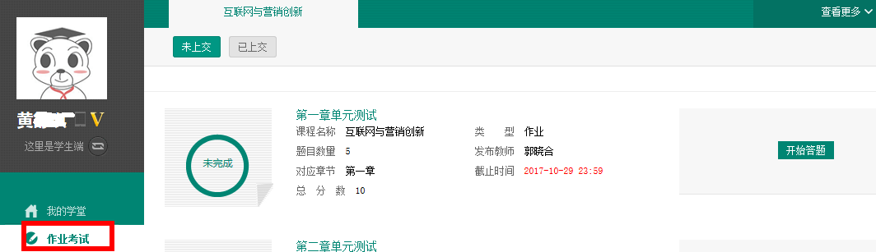
期末考试（Web端）
点击“作业考试”拖至最后可查看期末考试。
在规定时间内完成视频观看、章节测试和见面课部分的学习后，在考试开放时间内完成期末考试，期末考试一旦开始，观看视频、章节测试将不再记录进度计入成绩。

Slide 29
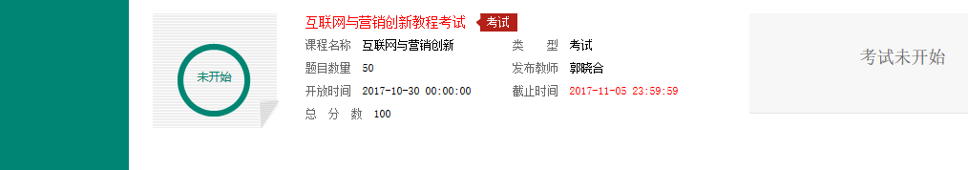
期末考试（Web端）
考试开放时间内，点开试卷必须在规定时间之内完成作答。

Slide 30
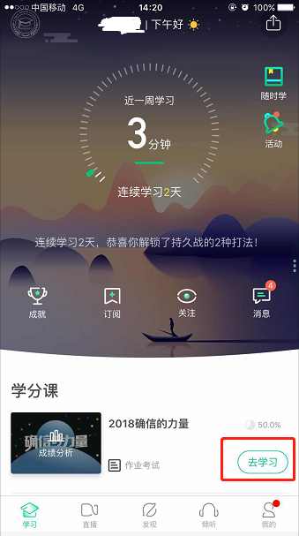
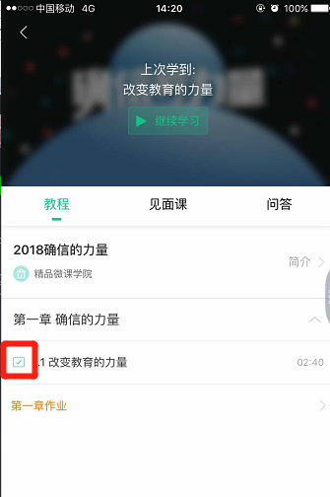

在线视频观看（App端）
1.登录后，点击“学习”界面的“去学习”即可开始进阶式教程的学习，每个章节的课程视频课可重复观看，学透知识点。
2.只有图标变成 才会视为完成观看，得到分数。
3.可以离线下载视频观看，下次登录时会更新进度。
4.视频不可拖动或加速观看，否则系统将无法记录观看进度或影响成绩；某些章节会跳出弹题框，作答后才可以继续观看视频。

Slide 31
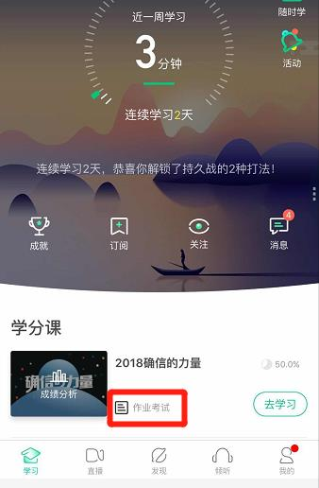
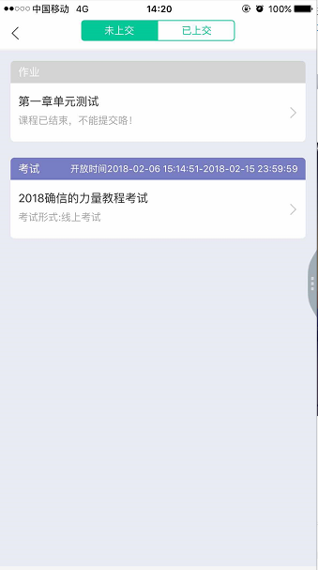
在线视频观看（App端）
点击“作业考试”
查看和完成章节测试。

Slide 32
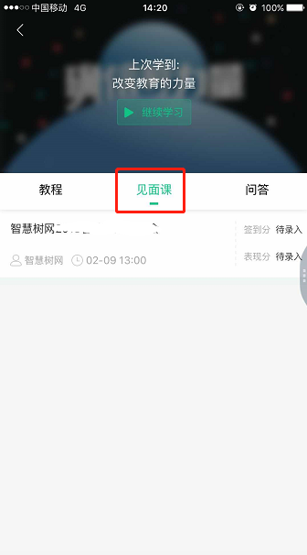
见面课（App端）
1.点击“见面课”可以查看每次见面课的直播时间，及时观看或回放。
2.见面课是成绩的重要组成部分之一，需要在期末考试前完成观看学习。

Slide 33
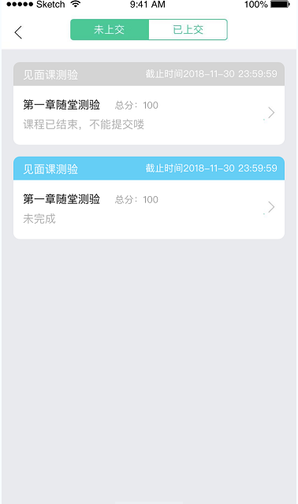
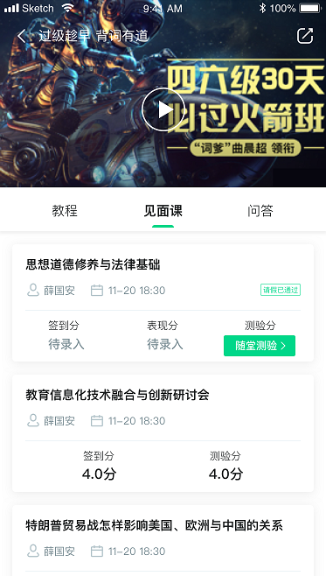
见面课随堂测试（App端）
随堂测验都是客观题，提交后系统自动批卷出分
为了防止泄露题目答案，随堂测验不能申请重做和查看答案，因此提交需谨慎
随堂测验的题目一般而言是老师根据见面课所讲内容出的，因此需要同学们注意听讲见面课内容，如果忘掉了，可补看回放视频
老师何时布置随堂测验是看老师具体安排的，以老师发布为准，请同学们及时关注见面课模块和作业考试列表变动

Slide 34

期末考试（App端）
1.点击“作业考试”拖至最后可查看期末考试。
2.在规定时间内完成视频观看、章节测试和见面课部分的学习后，在考试开放时间内完成期末考试，期末考试一旦开始，观看视频、章节测试将不再记录进度计入成绩。
3.考试开放时间内，点开试卷必须在规定时间之内完成作答。

Slide 35
常见问题
Q1：章节测试成绩不理想，是否可以重做？
A1：每个章节测试最多可申请3次重做，系统会直接同意。点击“作业测试”，在已上交的章节测试点击“申请重做”即可。（App端同理）
Q2：正在期末考试，如遇不小心关闭app，网络中断，电路中断，自动退出考试怎么办？
A2：条件恢复后可马上再次登录平台进入考试继续完成答题，但因为点开考卷后计时会自动跳转，计时一旦结束会自动交卷，所以必须留意考试时间，如果再次进入时考试时间不足以完成答题，请向带课老师或教务老师报备情况，等到处理方案。（App端同理）
温馨提示：
请合理安排学习时间，凌晨0点-5点系统正在跑数据，容易出现进度不匹配等情况发生。
请勿同时使用Web端和App端观看视频，容易造成数据紊乱。
请勿同时登录多个账号进行视频观看，容易造成进度无法记录等情况发生。

Slide 36
03
成绩构成

Slide 37
01
成绩构成
02
学习/成绩分析

Slide 38
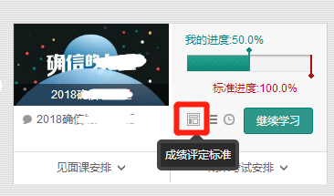
成绩构成
总成绩
100%
在线学习
+章节测试
见面课+随堂测试
期末考试
在线学习包含在线视频的观看及每个章节的章节测试。
根据老师通知参加对应见面课和见面课测试获取成绩。
期末考试需在规定的时间内完成。
提示：每门课程的成绩比例都不一致，具体比例：
Web端可点击“我的学堂”-“成绩评定标准”进行查看；
App端可点击“成绩分析”-“成绩规则”进行查看。

Slide 39

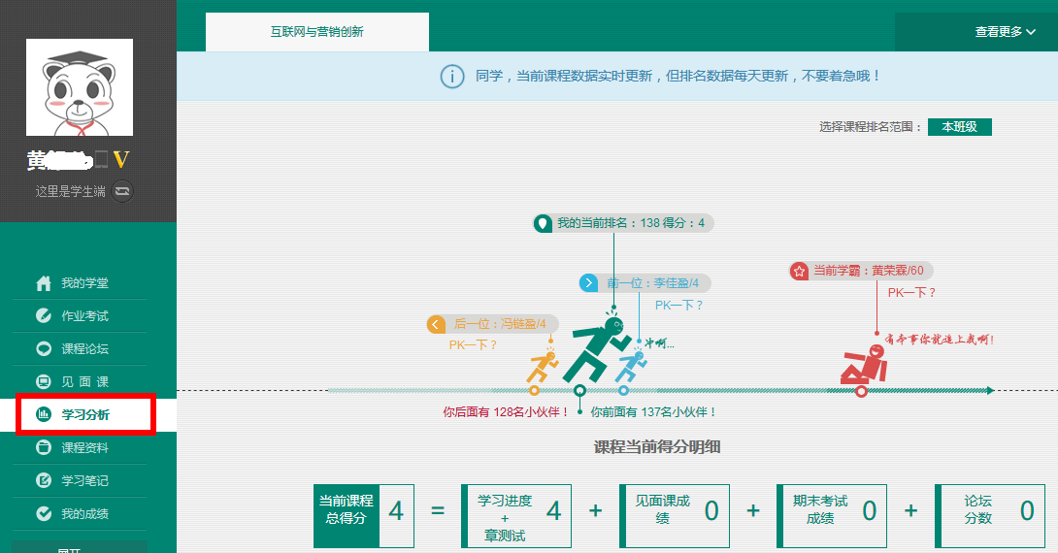
学习分析（Web端）
点击“学习分析”可查阅自己的具体的学习情况，包括排名，成绩规则，目前成绩等信息。

Slide 40
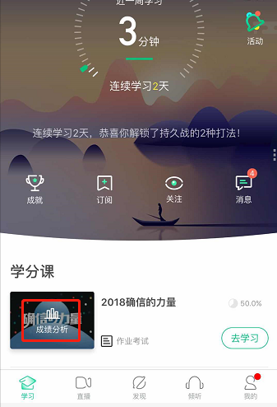
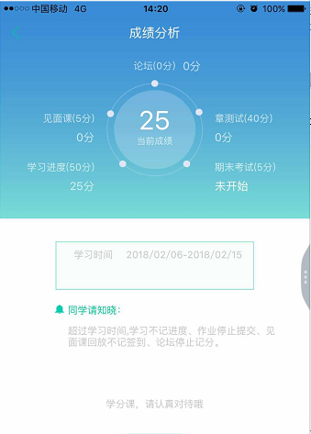
成绩分析（App端）
点击“成绩分析”可查阅自己的具体的学习情况，包括成绩规则，目前成绩等信息。
学分课，请务必重视

Slide 41
04
间
时
说
明

Slide 42
时间说明
在线学习时间
在线期末考试时间
在线补考时间
2019年09月09日00:00:00
-
2019年12月15日23:59:59
2019年12月16日00:00:00
-
2019年12月25日23:59:59
无

Slide 43

学分课请务必重视
同学们记得在10月1 号
前登录学习

